Slide 1

Носиновская Лада Эдуардовна
тел. +7 (495) 734-81-18 доб. (4169)
моб. +7 (985) 128-51-79
E-mail: l.nosinovskaya@tektorg.ru
Сайт: www.tektorg.ru
Федеральный тест
Сергеев Филипп Олегович
Специалист по работе с заказчиками
АО «ТЭК-Торг»
___________________________________
115191, Москва, Гамсоновский пер, д.5, стр. 2
БЦ «Гамма»
Тел.: +7 (495) 734-81-18 доб. 4204
Моб.: +79055398936
E-mail: f.sergeev@tektorg.ru

Slide 2
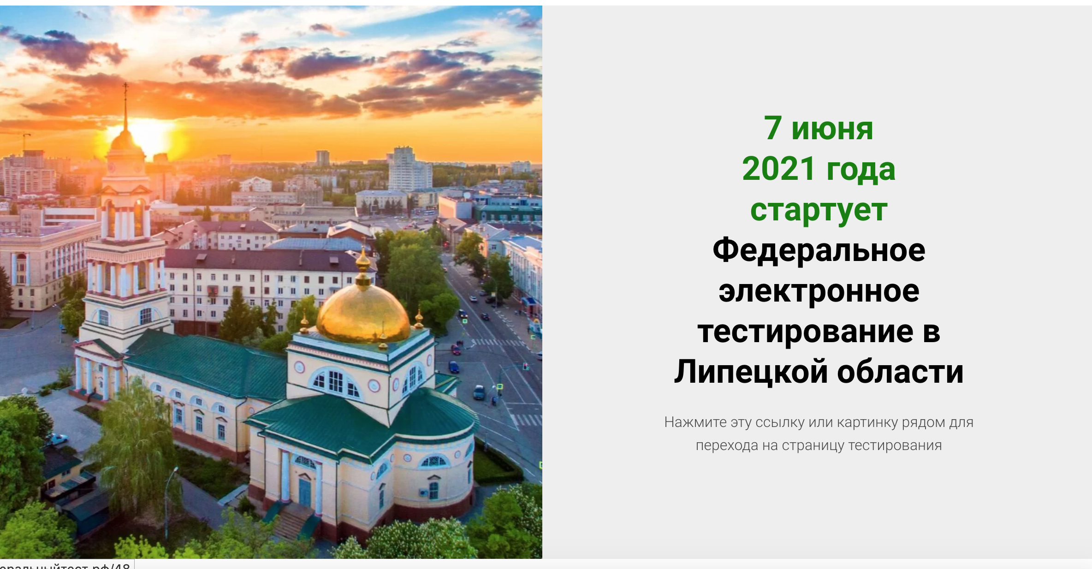
http://федеральныйтест.рф
http://федеральныйтест.рф/48

Slide 3
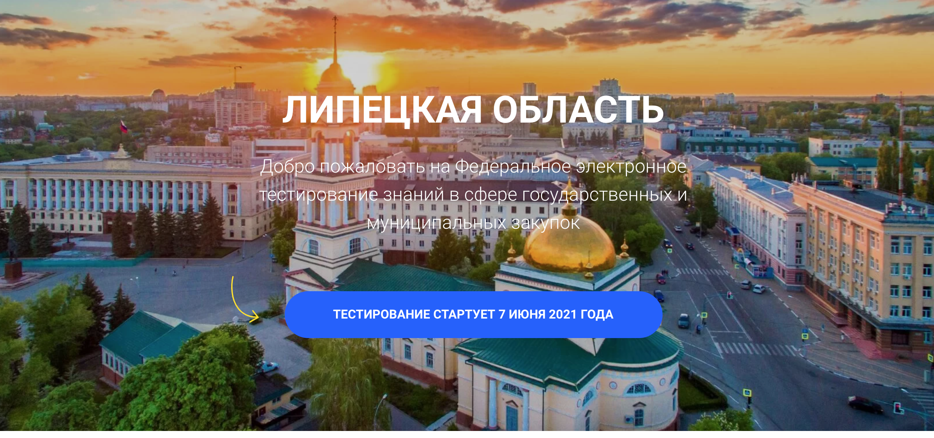

Slide 4
Носиновская Лада Эдуардовна
тел. +7 (495) 734-81-18 доб. (4169)
моб. +7 (985) 128-51-79
E-mail: l.nosinovskaya@tektorg.ru
Сайт: www.tektorg.ru
Сергеев Филипп Олегович
Специалист по работе с заказчиками
АО «ТЭК-Торг»
___________________________________
115191, Москва, Гамсоновский пер, д.5, стр. 2
БЦ «Гамма»
Тел.: +7 (495) 734-81-18 доб. 4204
Моб.: +79055398936
E-mail: f.sergeev@tektorg.ru

